Slide 1
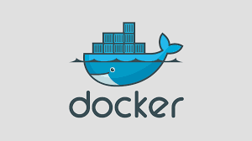
Les conteneurs logiciels (Cas de Docker)
Baye Ndemba SEYE

Slide 2
Plan
Introduction
Motivation
Architecture
Inconvénient
Conclusion
Perspective

Slide 3

INTRODUCTION
La conteneurisation est une approche du développement de logiciels dans laquelle une application ou un service, ses dépendances et sa configuration sont regroupés sous la forme d'une image de conteneur. L'application conteneurisée peut être testée en tant qu'unité et déployée en tant qu'instance d'image de conteneur sur le système d'exploitation hôte. Tout comme les conteneurs d'expédition permettent le transport de marchandises par bateau, train ou camion indépendamment de la cargaison à l'intérieur, les conteneurs de logiciels agissent comme une unité standard de logiciel pouvant contenir un code et des dépendances différents. De cette manière, le logiciel de conteneurisation permet aux développeurs et aux professionnels de l'informatique de les déployer dans des environnements avec peu ou pas de modifications. Les conteneurs isolent également les applications les unes des autres sur un système d'exploitation partagé.

Slide 4
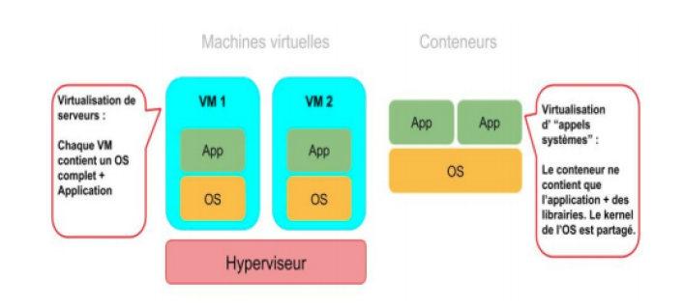
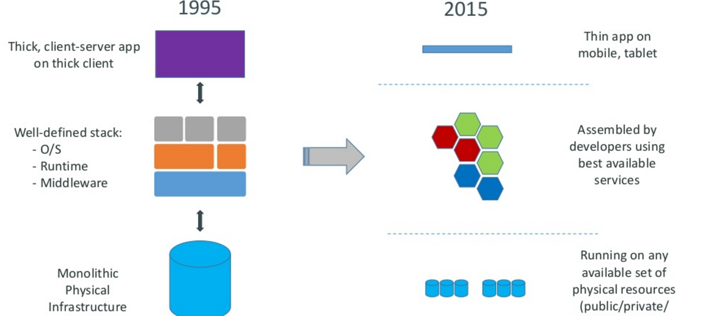
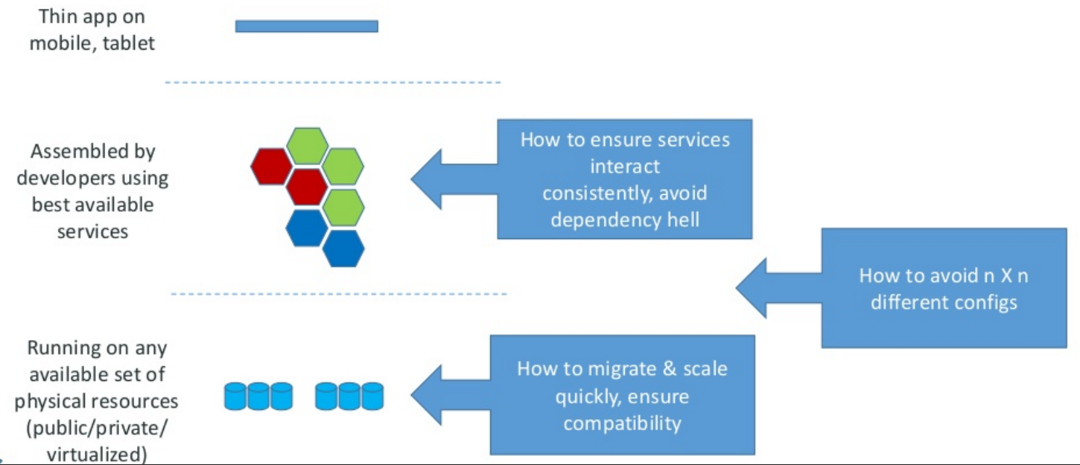
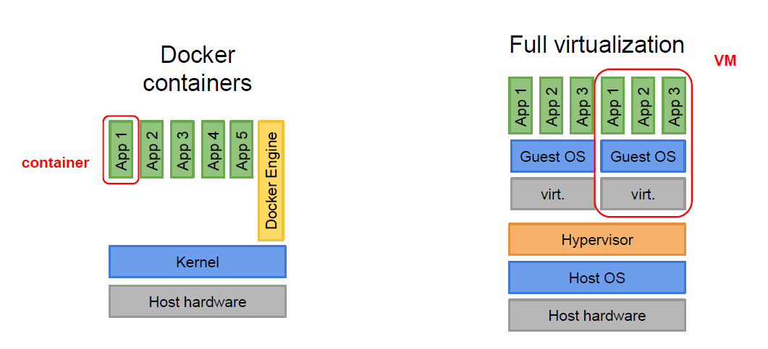
MOTIVATION

Slide 5
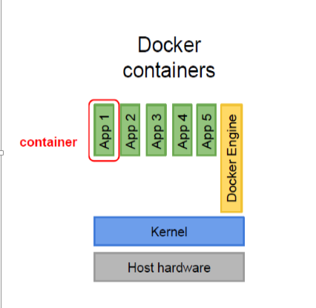
MOTIVATION
Optimiser le développement
Être plus réactif
Avoir une certaine harmonie dans le développement d’un projet informatique

Slide 6
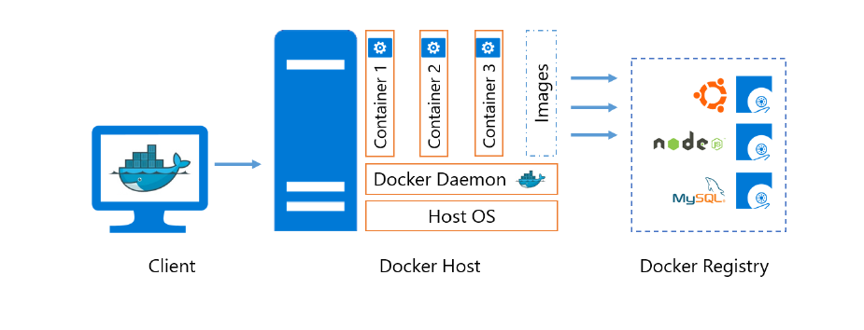
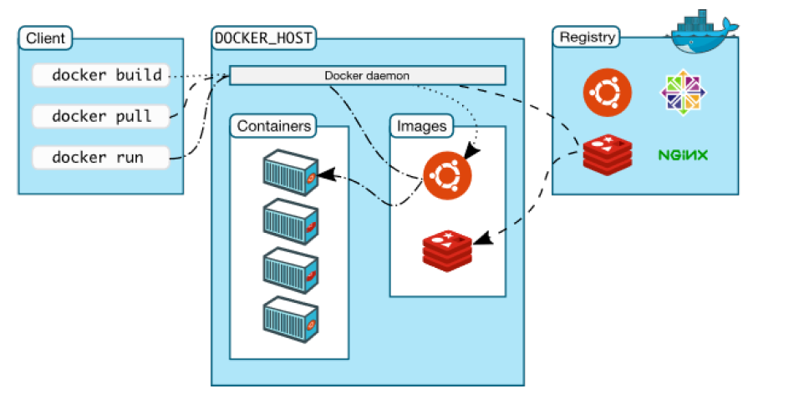
Architecture
3
2
1
4
5

Slide 7
Inconvénient
Sécurité
Invention de code source Vulnérable
Problème de dépendances
une attaque est plus facile de se propager sur des conteneurs car celles-ci partagent les mêmes ressources

Slide 8
Conclusion
La technologie Docker est particulièrement utile si le besoin est de faire tourner un maximum d’applications sur un minimum de serveurs mais il faut garder à l’esprit que la sécurité n’est pour l’instant pas suffisante.
En revanche, si le besoin est d'exécuter plusieurs applications sur des serveurs et/ou d’avoir une grande variété de systèmes d'exploitation, mieux vaut s’orienter vers les machines virtuelles.

Slide 9
Perspectives
Selon le cabinet 451 Research, le marché des conteneurs applicatifs va bondir de 762 millions de dollars en 2016 à 2,7 milliards en 2020, soit une croissance annuelle moyenne de 40 %. Malgré cette progression record, la technologie popularisée notamment par Docker représentera dans 3 ans une part encore relativement faible des technologies sous-tendant . Cet ensemble est estimé à 23,1 milliards de dollars en 2017 et devrait progresser de 15 % par an d’ici à 2020.

Slide 10


